Slide 1
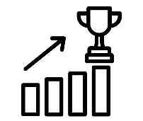
Stad van de toekomst
IBS Thema
Maatschappelijke uitdagingen
Vierde industriële revolutie
Robotisering en AI
DESTEP
Better Life Index
Duurzame stedelijke ontwikkeling
SDG’s
Samenwerken
Begrippen
Smart industrie
IBS Toetsing
Kennistoets
Visiedocument
Reflectiegesprek
Week 1 | Week 2 | Vakantie | Week 3 | Week 4 | Week 5 | Week 6 | Week 7 | Week 8 | Week 9 | Week 10

Slide 2
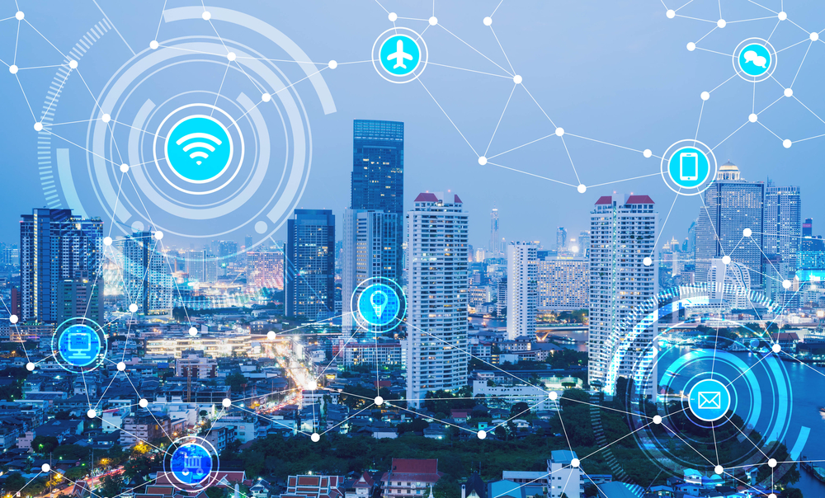
Smart Cities

Slide 3
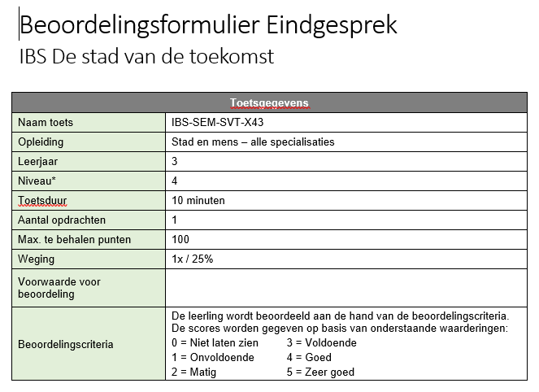
Excursie – beoordelingsformulier eindgesprek

Slide 4
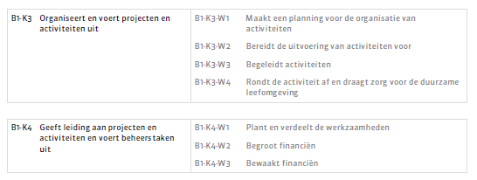
Werkprocessen en kerntaken

Slide 5
Sustainable Development Goals

Slide 6
Sustainable Cities and Communities
Notes:
Doel 11: Maak steden en menselijke nederzettingen inclusief, veilig, veerkrachtig en duurzaam

Slide 7
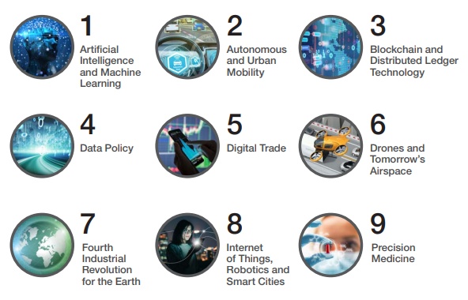
De 4e industriële revolutie
Notes:
De 4e Industriële revolutie kan je onderverdelen in 9 categorieën. Ik behandel 1 t/m 6 vluchtig en bij 7 t/m 9 blijf ik langer stil staan.
Zie bron “WEF 9 4IR categorieën”

Slide 8
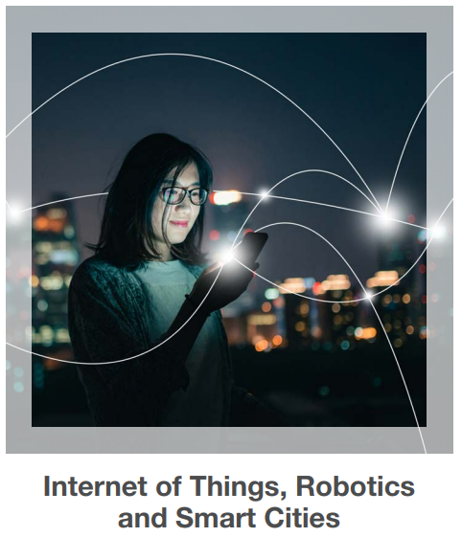
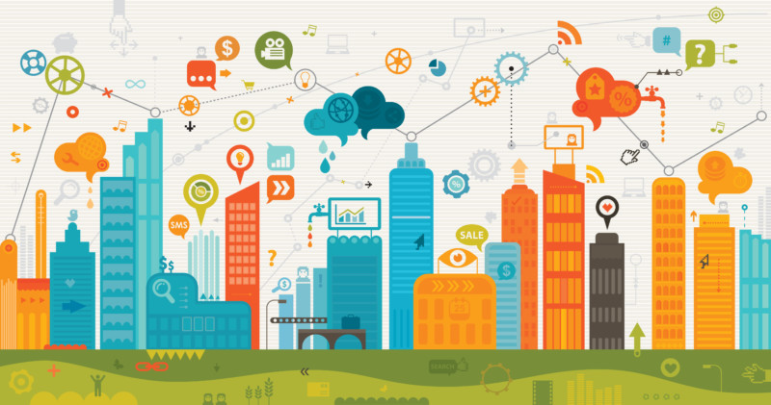
Internet of Things, Robotics and Smart Cities
Notes:
De verwachting is dat er in 2020 wereldwijd meer dan 25 miljard dingen via internet verbonden zullen zijn. Internet of Things (IoT) is het technologieconcept achter zeer diverse verbonden slimme dingen. Huidige IoT-toepassingen variëren van persoonlijke verzorging, domotica systemen, automotive industrie tot nutsbedrijven, smart farming, smart industrie en slimme steden. Door de toenemende populariteit van Internet of Things ontstaan er oplossingen die over de grenzen van sectoren en platformen heen werken.
Smart cities, ook wel ‘slimme steden’ genoemd, zetten het internet der dingen in om de openbare diensten zo efficiënt en prettig mogelijk te maken. Slim gebruik van nieuwe technologie en big data, over bijvoorbeeld infrastructuur, ziekenhuizen, afval, toezicht en scholen, biedt mogelijkheden om steden efficiënter en duurzamer in te richten. Burgers hebben daarnaast meer invloed op hun leefomgeving.
Veel steden in Nederland ontwikkelen zich steeds verder als smart cities. Zo zijn er in Utrecht zongestuurde laadpalen voor elektrische auto’s geplaatst en heeft Rotterdam sensoren geplaatst in afvalcontainers om precies te zien wanneer deze geleegd moeten worden.
(https://www.mediawijsheid.nl/internetofthings/)

Slide 9
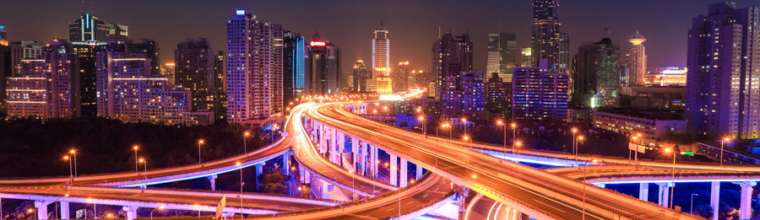
Smart …
Smart Logistics
Smart Infrastructure

Slide 10
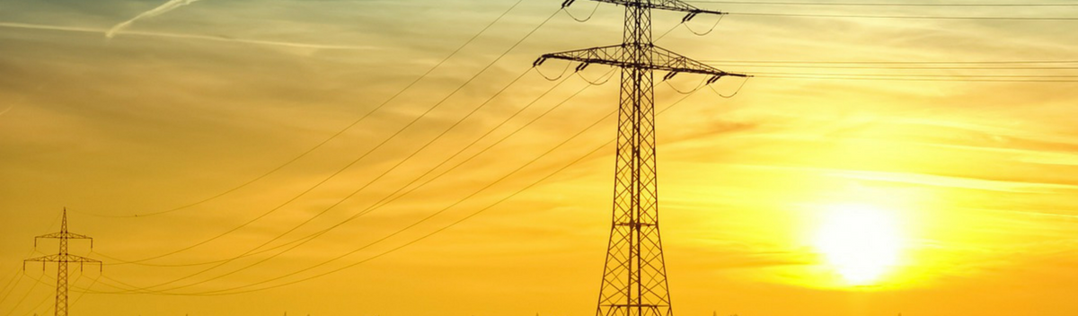
Smart …
Smart Energy
Smart Water

Slide 11
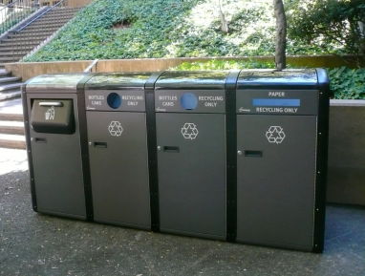
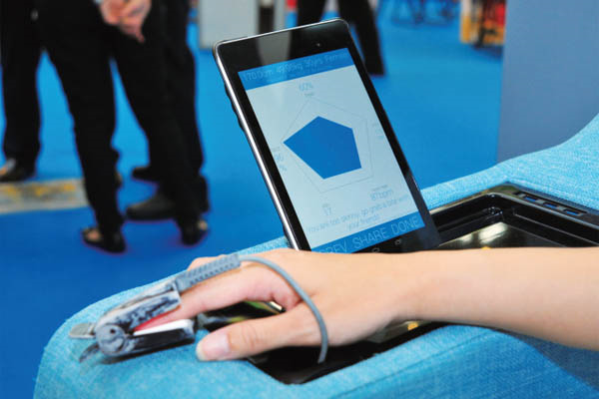
Smart …
Smart Waste
Smart Health

Slide 12
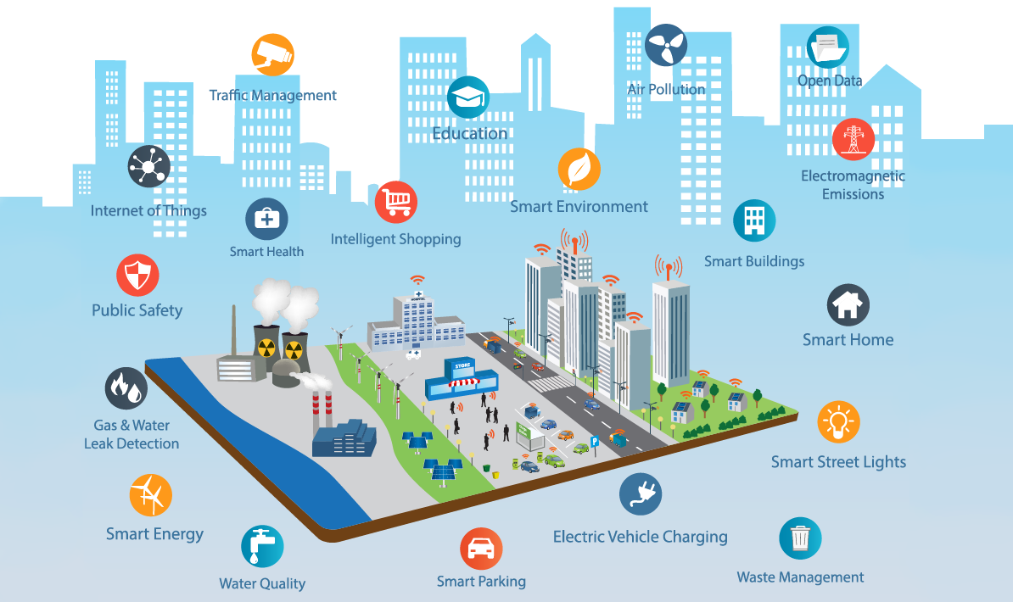
Smart Cities

Slide 13
Smart City:
Smart Cities zijn steden die slimme oplossingen inzetten om de leefbaarheid, duurzaamheid, bereikbaarheid, welzijn en economische ontwikkeling te vergroten. Die slimme oplossingen maken veelal gebruik van digitalisering, technische innovatie en data

Slide 14
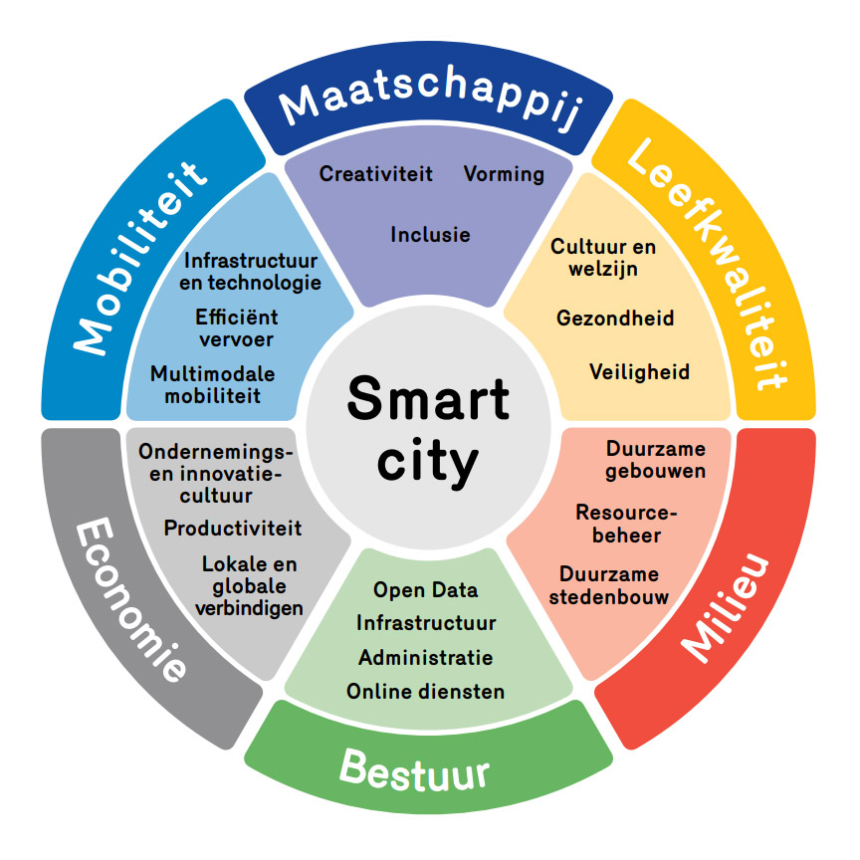
Smart City:
Notes:
https://smartcity.brussels/het-project-definitie

